Slide 1

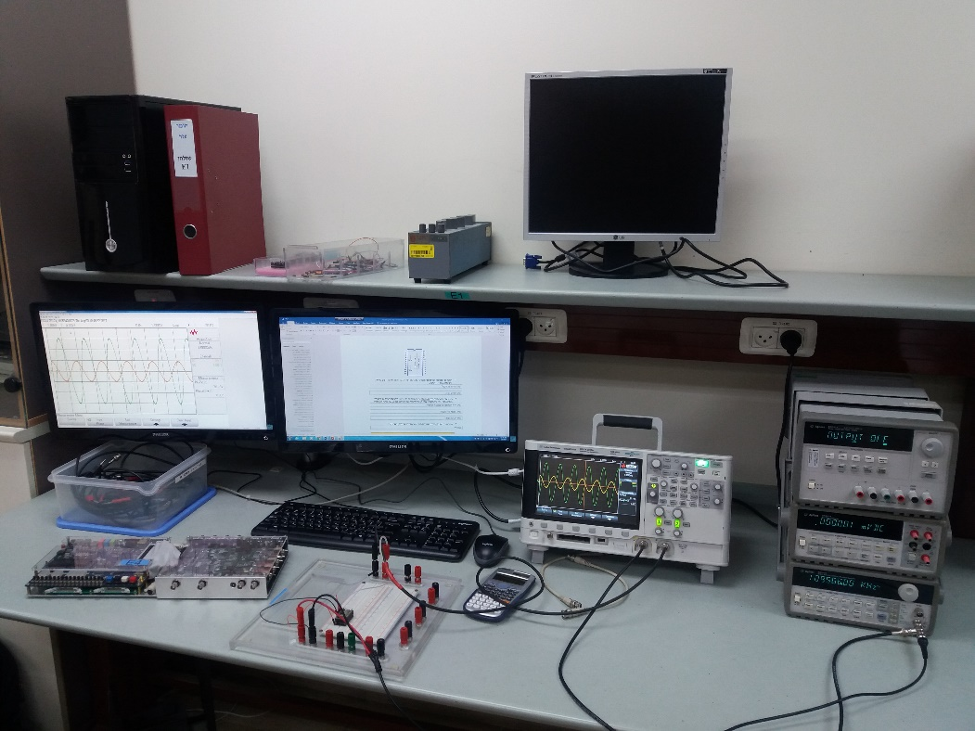

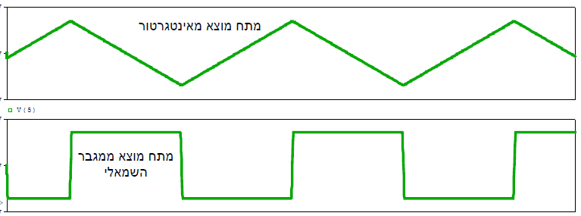
מעבדות בהנדסת חשמל 1,1ח'
044151 - 044160
ניסוי מגברי שרת 2
1
1

Slide 2
מגברי שרת 2
משווה עם היסטרזיס
אינטגרטור-
רוויה מזרמי bias ומתח היסט
מתנד גל ריבועי ומשולש
הוספת קבלי סינון
מדידת רעש עם ובלי קבלי סינון
היום נעבוד בשיטה מודולרית: תחילה נבנה משווה על המטריצה ואחר כך אינטגרטור. לא לפרק מעגלים אלה! המעגל השלישי – מתנד גל ריבועי ומשולש – ייבנה ע"י חיבור שני המעגלים הראשונים!
מאד חשוב - להקפיד על סדר !!!!
2
2

Slide 3
מגברי שרת 2 - תזכורות
תזכורת: בתחילת כל ניסוי, יש לבדוק ולכוון את המכשירים כלהלן:
סקופ: 2 הכניסות במצב probe 1:1 (מדריך למשתמש, פרק 5, עמודים 7, 8 )
ספק הכח: להגביל את זרם היציאה המכסימלי של 3 הספקים ל- 0.1A
שימו לב: במעבדה , אם v(t)=Asin(wt) אז Vamplitude=Vptp=2A
2. כללי שימוש בצבעי חוטים (עוזר לבדוק ולגלות תקלות בחיווט)
שחור: אפס / אדמה
אדום: מתח אספקה חיובי
ירוק: מתח אספקה שלילי
שאר הצבעים: חיוט צמתים
כל החוטים בצומת אחת באותו צבע
Vin
ספק כח
+15V
com
-15V
3
3

Slide 4
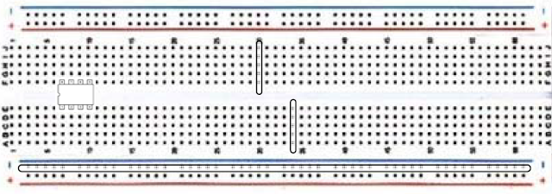

מגברי שרת 2 - תזכורות
3. תזכורת: חיבור מכשירים למטריצה
מתחי הספק יחוברו אל קווי ההזנה - לחורים של פסי האורך, המקבילים לפסים
האדומים (המתח החיובי או השלילי) והכחולים (מתח הייחוס).
מפסים אלו יועברו מתחי ההזנה לרכיבים שימוקמו בין פסים אלו.
חשוב! בבניית המעגלים בניסוי זה חייבים להקפיד על חיבור מתחי האספקה לקווי ההזנה (קו מתח וקו אדמה) כדי שאפשר יהיה לחבר את קבלי הסינון על קווים אלה בתרגיל האחרון!
האותות מהמחולל ואל מכשירי המדידה יתחברו ישירות משקעי הכניסה (הבננות) לרכיבים המורכבים על המטריצה.
ספק כח
+15V
com
-15V
מחולל
אותות
סקופ

Slide 5
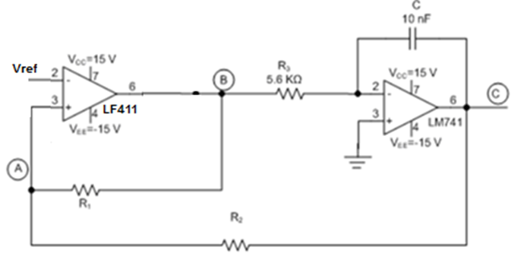
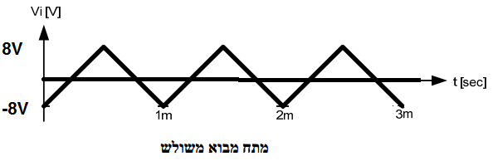
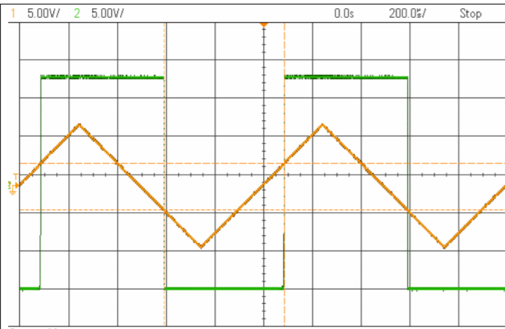
מגברי שרת - 2 - משווה עם היסטרזיס
מעגל 1 – משווה עם היסטרזיס
בנה את מעגל המשווה הבא:
out
שים לב! בנה את המעגל הראשון לכיוון קצה המטריצה כאשר תושבת מגברי השרת בערך במרכזה. שמור על רווחים בין החלקים.
זכור! לא לפרק את המעגל בסוף תרגיל זה!
in
חבר לכניסת המעגל מתח משולש
חבר מתח מבוא לערוץ 1 ומתח מוצא לערוץ 2
הצג את אותות על הסקופ
בצע מדידות
שים לב שיש היסטרזיס באות המוצא
5
5
5
5
5
5

Slide 6
מגברי שרת 2 - משווה עם היסטרזיס (המשך)
היסטרזיס
הסבר כיצד רואים שיש היסטרזיס באות המוצא
• עבור למצב תצוגה שלX-Y בסקופ להצגת אופיין מעבר של המעגל
לעבור למצב Y-X בסקופ:
לחיצה על המקש Horiz בחלקו העליון של פאנל הסקופ.
בחירת המצב Y-X מהתפריט
• עבור למצב תצוגה שלX-Y בסקופ להצגת אופיין מעבר של המעגל
היעזר בסמנים כדי למדוד
השווה לדו"ח הכנה
שים לב! אל תפרק את מעגל המשווה, תשתמש בו בהמשך.
6
6
6
6
6
6

Slide 7
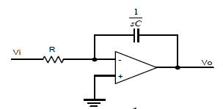
מגברי שרת 2 – איטגרטור
מעגל 2 – אינטגרטור טהור
שים לב! תבנה את מעגל האינטגרטור מצדה השני של תושבת המגברים
חבר אדמה לכניסה Vin = 0
הפעל את הספק
מדוד את מתח המוצא בסקופ
הסבר מהם הגורמים למתח
במעגל אינטגרטור טהור (רק עם קבל)
מתקיים הקשר:
וזה מביא לרוויה במוצא
פונקצית התמסורת של אינטגרטור טהור:
רוויה
7
7
7

Slide 8
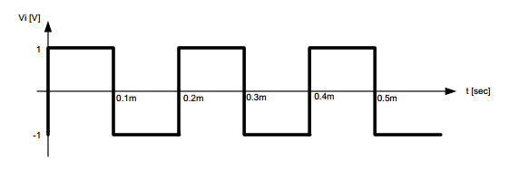
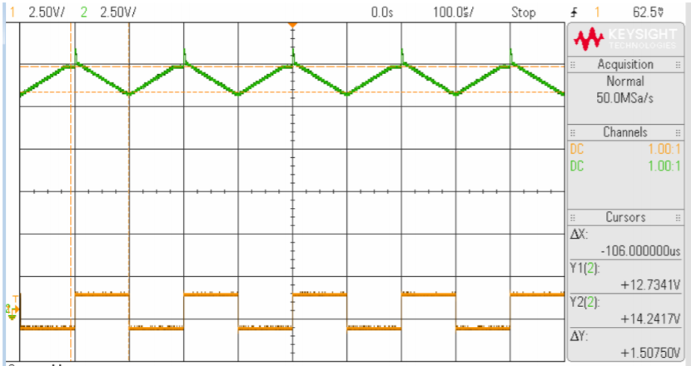
מגברי שרת 2 – איטגרטור (המשך)
הפעלת האינטגרטור
חבר לכניסה ההופכת מחולל גל ריבועי:
• הצג את מתח המבוא (ערוץ 1) ומתח המוצא (ערוץ 2)
הסבר את התוצאה (למה מתח המוצא אינו סביב האפס)
8
8
8

Slide 9
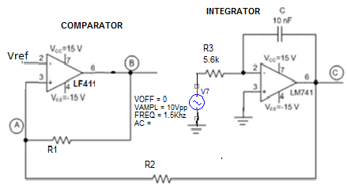
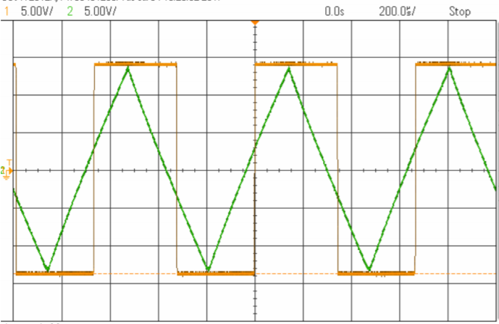
מגברי שרת 2 – מתנד
מעגל 3 – מתנד חלקי
חיבור המעגל הכולל יעשה בשלבים
שלב 1 חיבור חלקי ובדיקה
כוון את המחולל לגל מרובע סימטרי עם אמפליטודה10Vpp ותדר 1.5KHz
• חבר את שני המעגלים באופן הבא:
בדוק עם הסקופ ש:
בנקודה C מתקבל גל משולש
בנקודה B מתקבל מרובע
בדוק את נקודות מיתוג המתח של יציאת המשווה
9
9
9

Slide 10
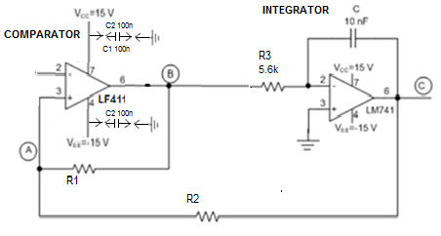
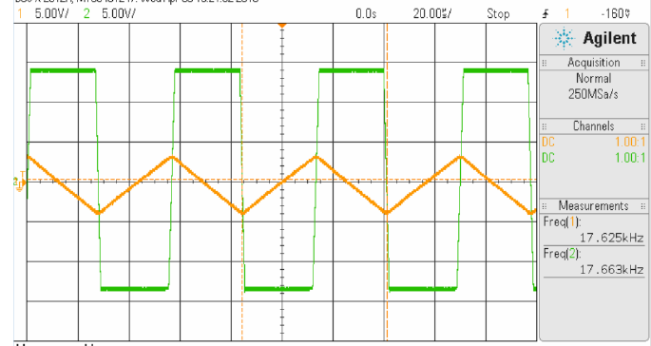
מגברי שרת 2 – מתנד (המשך)
מעגל 3 – מתנד מלא
שלב 2 חיבור מלא ובדיקה
• נתק את המחולל
השלם את חיבור המעגל הבא:
הוסף/הורד קבלי סינון
תזכורת! בבניית מעגל המתנד חייבים להקפיד על חיבור מתחי אספקה לקווי הזנה כדי שאפשר יהיה לחבר את קבלי הסינון כמתואר בשרטוט.
הצג בסקופ את המתחים בנקודה B ובנקודה C
מדוד תדר בערוצים אלה
מדוע המתח ב- C הוא סביב האפס ולא שואף לרוויה כמו קודם?
כיצד ניתן לשלוט על תדר התנודות?
10

Slide 11
הפסקה בעבודה – השלמת דו"ח
הסטודנטים ישלימו סעיפים בדו"ח
11

Slide 12
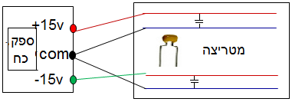

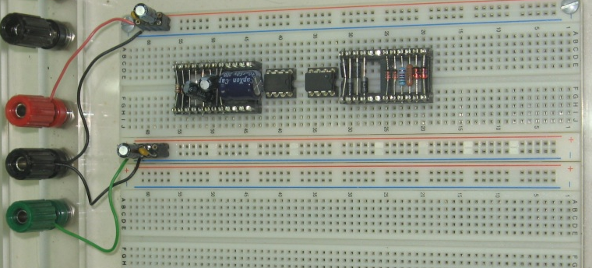
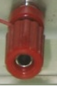
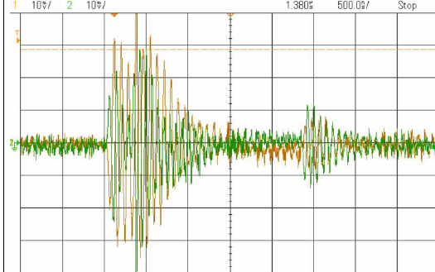
מגברי שרת 2 - קבלי סינון
השפעת קבלי הסינון על הרעש
קבלי הסינון מותקנים על קווי ההזנה מהספקים
לא מבננות אלה
קבלי סינון
חבר את מתחי ההזנה מרגלי המגבר לסקופ
• הצג את מתחי ההזנה: +15V לערוץ 1, -15V לערוץ 2
עבור לצימוד AC
מדוד ישירות את מתחי השיא
קבע את הרגישות כך שיראו את הרעש
מדוד מתחVmaxAC עם ובלי קבלי סינון
חשב יחס
הסק מסקנות
מהמשווה
שים לב! לחיצה על AUTO-SCALE מחזירה לצימוד DC, המנע ממנה!

Slide 13
חיבור הסקופ לקווי האספקה
לא מבננות אלה
ספק כח
+15V
com
לקחת ישירות מהמשווה
-15V
סקופ

Slide 14

סיום והגשת דוח
לשמור את הקובץ ב- PDF ולהגיש במודל

